Slide 1

主讲：王新颖

Slide 2

设计、实施和维护 Oracle DB：
  确定数据库服务器硬件
  安装 Oracle 软件
  制定数据库和安全策略的计划
  创建、移植和打开数据库
  备份数据库
  登记系统用户和制定用户访问计划
  实施数据库设计
  从数据库故障中进行恢复
  监视数据库性能
Notes:
要精通 SQL, PL/SQL

Slide 3

实时监控数据库告警日志(alert_sid.log)
实时监控数据库的重要统计信息
部署自动的Statspack/AWR报告生成机制
每天至少优化和熟悉一个Top SQL
部署完善的监控和数据采样系统
全面深入的了解应用架构
撰写系统架构、现状、调整备忘录
Notes:
要精通 SQL, PL/SQL

Slide 4

  Oracle Universal Installer
  Database Configuration Assistant
  Database Upgrade Assistant
  Oracle Net Manager
  Oracle Enterprise Manager
  SQL*Plus
  Recovery Manager
  Oracle Secure Backup
  数据泵
  SQL*Loader
Notes:
要精通 SQL, PL/SQL

Slide 5

Oracle认证：
  Oracle专业DBA认证
  Oracle网络应用开发人员认证
  Oracle Java开发人员认证
  Oracle 数据库开发认证
Oracle 认证证书：
  OCA：入门级别资格证书
  OCP：专业证书
  OCM ：高级资格证，认证专家
Notes:
要精通 SQL, PL/SQL

Slide 6

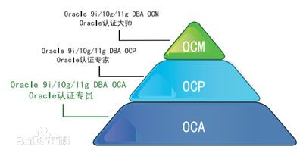
Notes:
要精通 SQL, PL/SQL

Slide 7

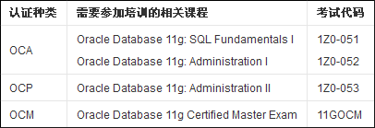

Slide 8




Oracle Database 11g 管理框架组件：
  数据库实例
  监听程序
  管理界面：
    Database Control
    管理代理（使用 Grid Control 时）
管理代理
或
Database Control
监听程序
管理界面

Slide 9




Oracle Net Services
应用程序
Oracle Net
RDBMS
Oracle Net
TCP/IP
网络
客户机或
中间层
监听程序
数据库服务器
Oracle Net
配置文件
Oracle Net
配置文件

Slide 10



Oracle Net Services
服务器
进程
用户会话
PGA
传入的连接请求
监听程序

Slide 11
配置Oracle Net 工具
  Enterprise Manager 的“Net Services Administration（网络服务管理）”页
  Oracle Net Manager
  Oracle Net Configuration Assistant
  命令行

Slide 12
监听程序控制实用程序的语法
可以使用命令行或 LSNRCTL 提示符发出监听程序控制实用程序中的命令。
  UNIX 或 Linux 命令行语法：
  提示符语法：
$ lsnrctl <command name>
$ lsnrctl start
$ lsnrctl status
LSNRCTL> <command name>
LSNRCTL> start
LSNRCTL> status

Slide 13

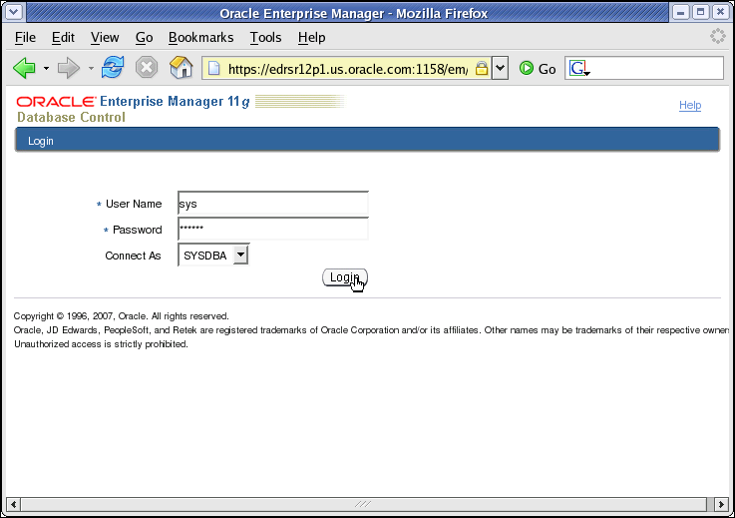

Slide 14
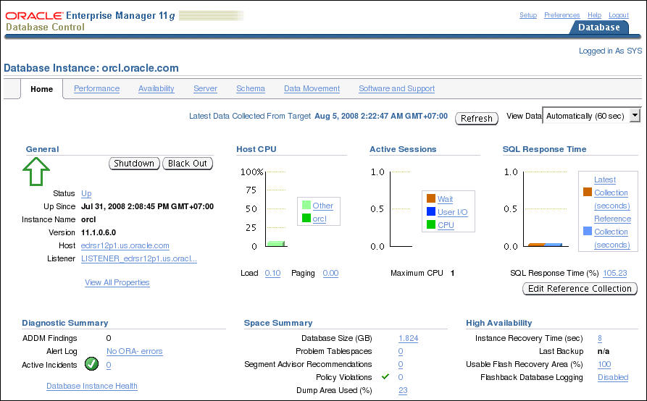
属性页

Slide 15

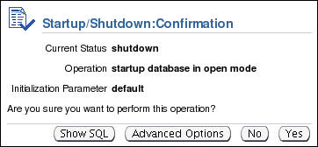
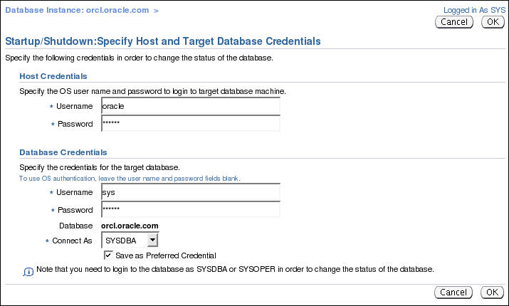
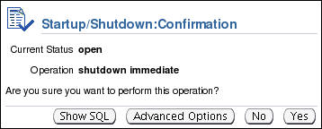
组件
SQL*Plus
初始化参数
> 数据库启动
数据库关闭
预警日志
性能视图
或

Slide 16
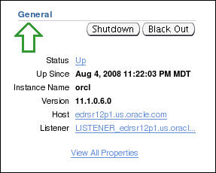
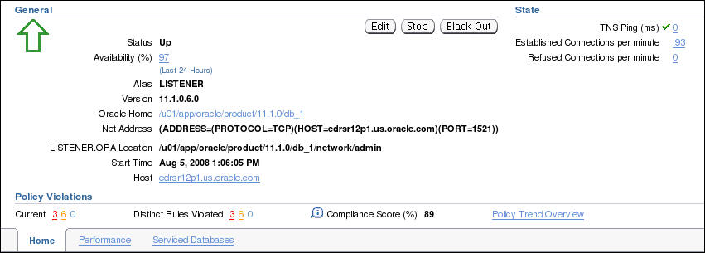
监听程序主页

Slide 17
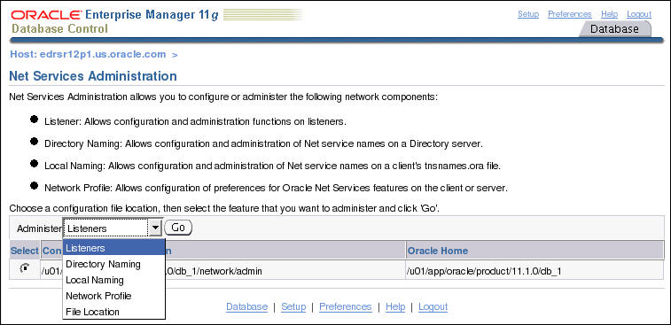
网络服务管理页

Slide 18

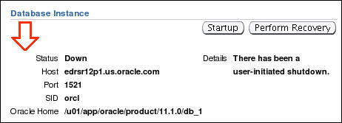
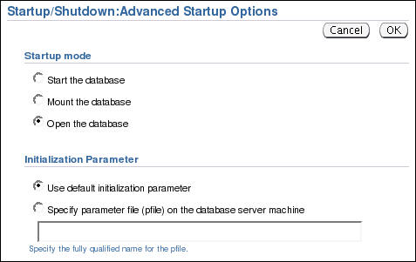

Slide 19

OPEN
STARTUP
已按此实例控制文件的
描述打开了所有文件
MOUNT
此实例的控制
文件已打开
NOMOUNT
实例
已启动
SHUTDOWN

Slide 20
SQL> startup
1
SQL> startup nomount
2
SQL> alter database mount;
3
SQL> alter database open;
4

Slide 21

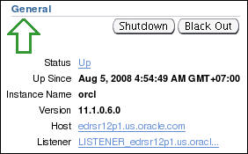
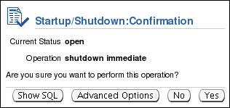
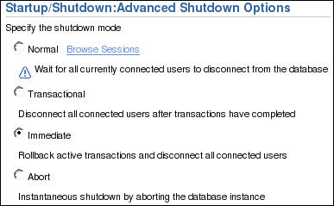
组件
SQL*Plus
初始化参数
数据库启动
> 数据库关闭
预警日志
性能视图

Slide 22

关闭模式 | A | I | T | N
允许新连接 | 否 | 否 | 否 | 否
等待当前会话结束 | 否 | 否 | 否 | 是
等待当前事务处理结束 | 否 | 否 | 是 | 是
强制选择检查点并关闭文件 | 否 | 是 | 是 | 是
关闭模式：
  A = ABORT
  I = IMMEDIATE
  T = TRANSACTIONAL
  N = NORMAL

Slide 23

关闭时：
  执行 IMMEDIATE 时，会回退未提交的更改
  数据库缓冲区高速缓存，会写入到数据文件
  会释放资源
在以下模式：
SHUTDOWN
NORMAL
或
SHUTDOWN
TRANSACTIONAL
或
SHUTDOWN
IMMEDIATE
启动时：
  不用恢复实例
一致的数据库
（干净的数据库）

Slide 24


关闭时：
  修改过的缓冲区
  未写入数据文件
  不回退未提交的更改
在以下模式中：
SHUTDOWN ABORT
或
实例错误
或
STARTUP FORCE
启动时：
  使用联机重做日志文件重新应用更改
  使用还原段回退未提交的
  更改
  会释放资源
不一致的数据库
（灰数据库）

Slide 25
SQL> shutdown;
SQL> shutdown transactional;
SQL> shutdown immediate;
SQL> shutdown abort;

Slide 26

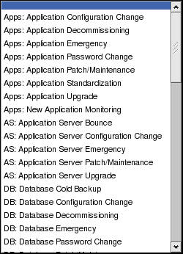
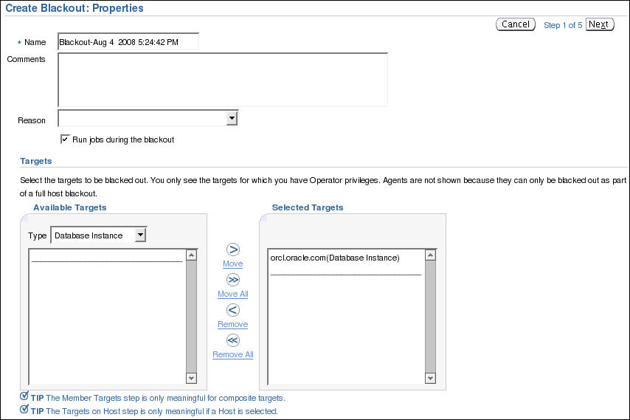
Notes:
要精通 SQL, PL/SQL

Slide 27

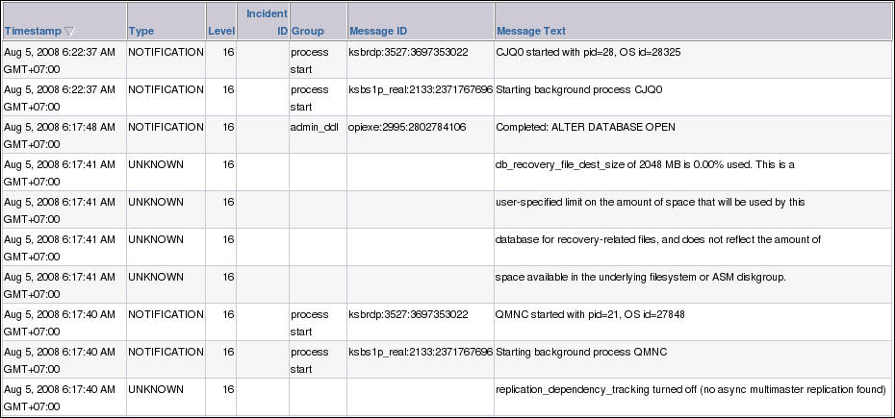
Database Home page > Related Links region >Alert Log Content
Notes:
要精通 SQL, PL/SQL

Slide 28

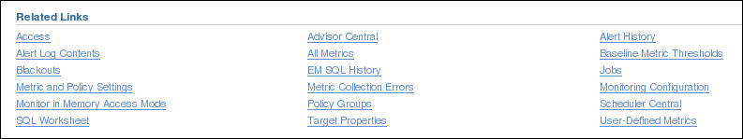
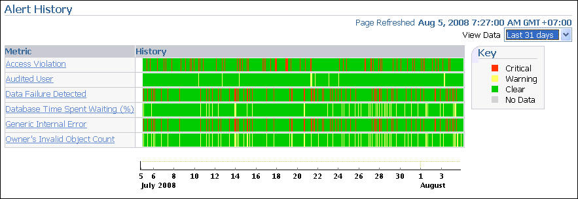
Notes:
要精通 SQL, PL/SQL

Slide 29

组件
SQL*Plus
初始化参数
数据库启动
数据库关闭
预警日志
> 性能视图
用于访问实例内存结构的不断变化
的状态的信息
会话数据
等待事件
内存分配
运行 SQL
UNDO 使用率
打开的游标
重做日志使用率
…等等
Oracle 实例
Notes:
要精通 SQL, PL/SQL

Slide 30
SQL> SELECT sql_text, executions
FROM v$sql WHERE cpu_time > 200000;
a
SQL> SELECT * FROM v$session
WHERE machine = 'EDRSR9P1'
and logon_time > SYSDATE - 1;
b
SQL> SELECT sid, ctime FROM v$lock
WHERE block > 0;
c
Notes:
要精通 SQL, PL/SQL

Slide 31

数据字典
方案 约束条件
索引
视图
序列
临时表
> 数据字典
表
索引
视图
用户
方案
过程
…等等
SELECT * FROM dictionary;
Notes:
要精通 SQL, PL/SQL

Slide 32
数据字典视图
 | 谁可以 查询 | 内容 | 下列项的子集 | 附注
DBA_ | DBA | 一切对象 | N/A | 可能有其它仅限 DBA 使用 的列
ALL_ | 每个用户 | 用户有权查看的一切对象 | DBA_ 视图 | 包括用户拥有的对象
USER_ | 每个用户 | 用户拥有的 一切对象 | ALL_ 视图 | 通常与 ALL_ 相同，只是缺少 OWNER 列（某些视图使用缩写名称作为 PUBLIC 同义词。）
Notes:
要精通 SQL, PL/SQL

Slide 33
数据字典视图
SELECT table_name, tablespace_name
FROM user_tables;
a
SELECT sequence_name, min_value, max_value, increment_by
FROM all_sequences
WHERE sequence_owner IN ('MDSYS','XDB');
b
SELECT USERNAME, ACCOUNT_STATUS
FROM dba_users
WHERE ACCOUNT_STATUS = 'OPEN';
c
d
DESCRIBE dba_indexes;
Notes:
要精通 SQL, PL/SQL

